Slide 1


”疫”起行动
We are 12 groups
这是一个关于疫情而衍生的小项目，在这里我想优先致敬每一个抗争疫情的人。话不多说，按下面的按钮进入项目介绍
See More

Slide 2


‘’疫’’起行动
隔离人员管理系统
演讲人：宋德超
Register

Slide 3



‘’疫’’起行动
E-R图
概念设计
需求分析
用户需求
产品需求
获取需求
病人运用该系统后，可以根据该系统查看自己所需要的信息
本系统主要是为了方便让新型冠状病毒隔离点更快捷的管理。所面向的对象主要有病人、医生、检测人员和区域新型冠状病毒隔离点的管理人员。
用户可以获取自己需要的信息，包括治疗自己病症的医生的信息、房间信息、收费信息以及进行交友、点菜、评论、查看自己的核酸检测结果

Slide 4



隔离人员管理系统操作实现
用户与管理员登陆转换
用户的登入登出
对隔离人员的信息管理
使登陆页面更加简洁方便用户以及管理员的登录
用户可以登录自己的账号并且可以退出保护个人隐私
对隔离人员的信息进行统计以及增添删除修改

Slide 5
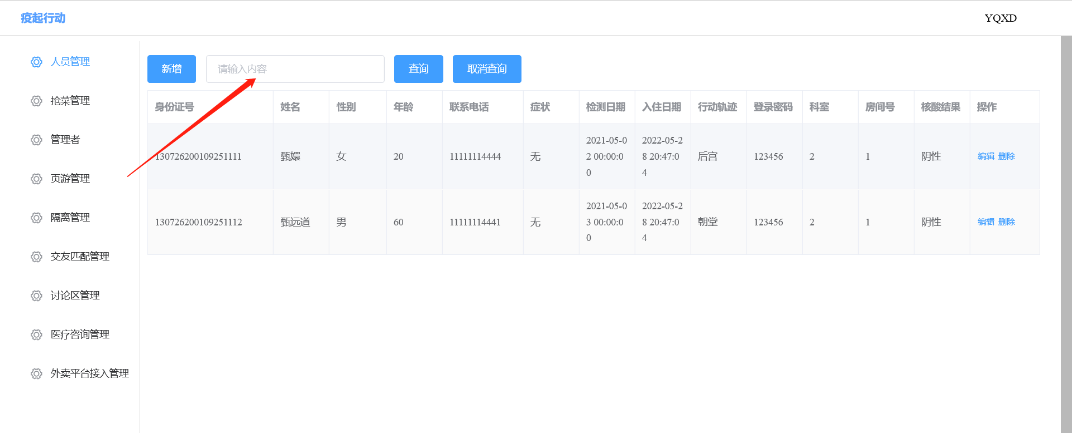
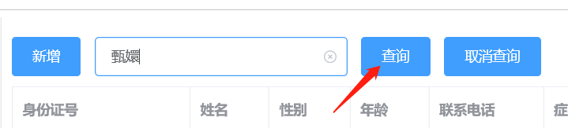
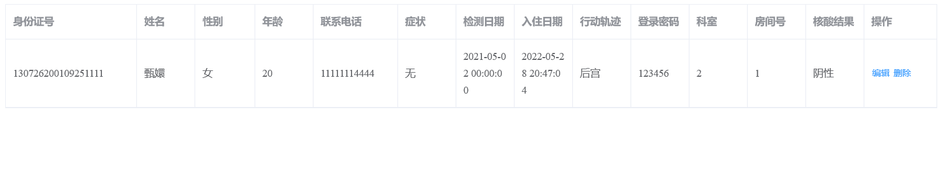
对隔离人员信息实现查询
管理员登陆成功后可在此处输入要查询人员的信息，点击查询
点击查询后可以得到指定的人员信息

Slide 6
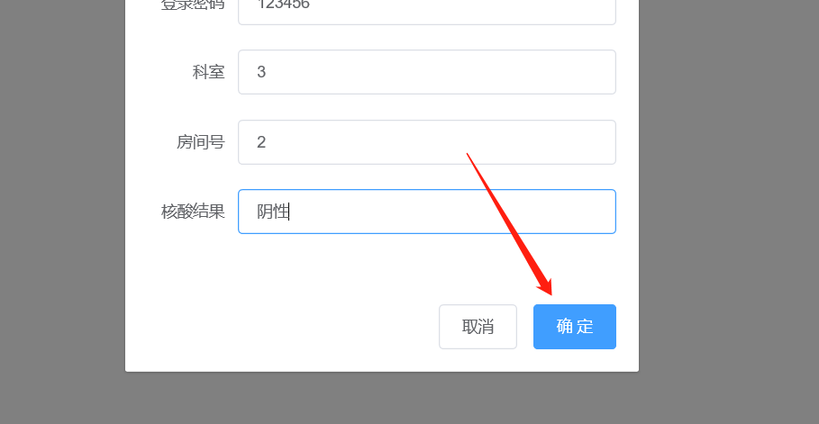
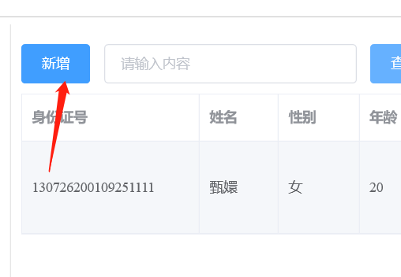
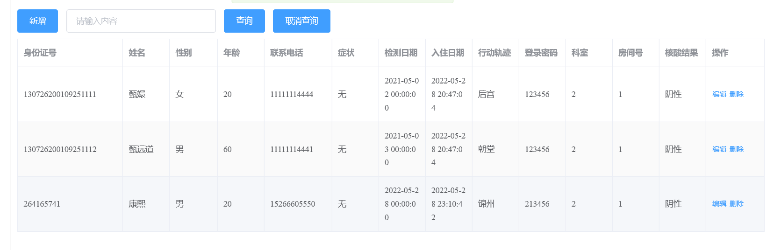
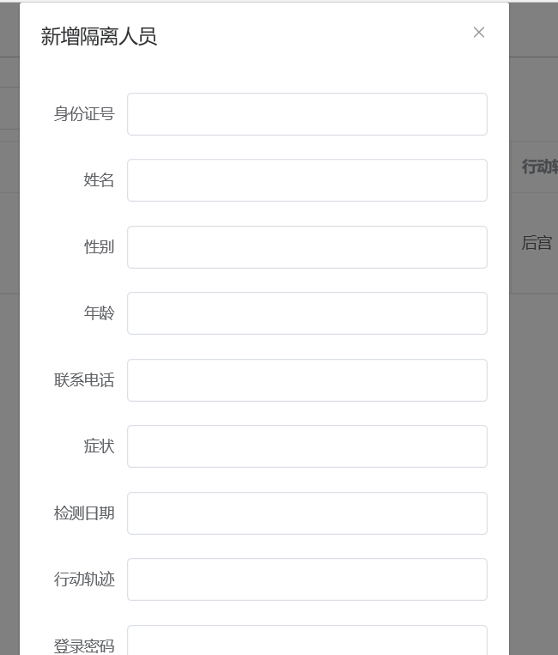
对人员信息实现增加操作
点击新增
依次输入人员信息
点击新增按钮过后系统会自动弹出用户的各项信息以方便管理员填写统计
输入人员信息后点击确认即可
点击确认后便可以在人员信息里查看

Slide 7
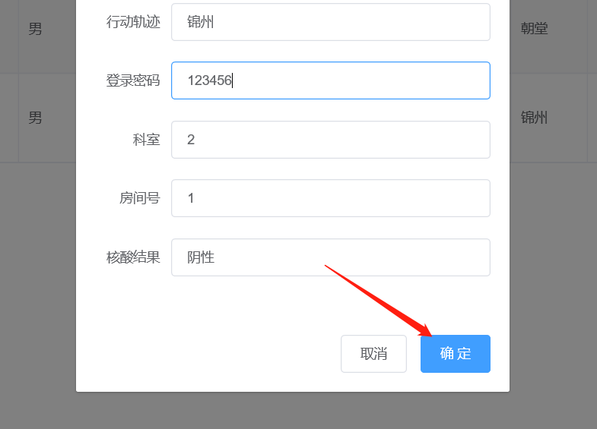
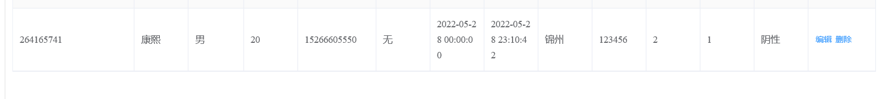
修改信息
点击人员信息后面的编辑按钮，可进行修改人员信息，修改完需要修改的信息后点击确定即可
YingQiXingDong
Manager

Slide 8
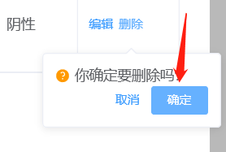
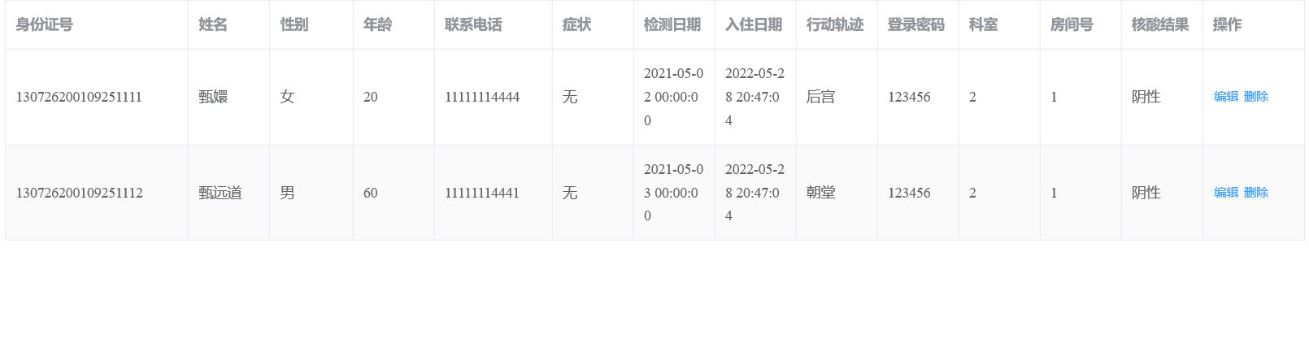
对人员信息实现删除操作
1.点击人员信息后面的删除按钮
100%
Insert Point
Insert Point
75%
50%
Insert Point
2.点击确定
Insert Point
25%

Slide 9
谢谢大家观看！

